Slide 1
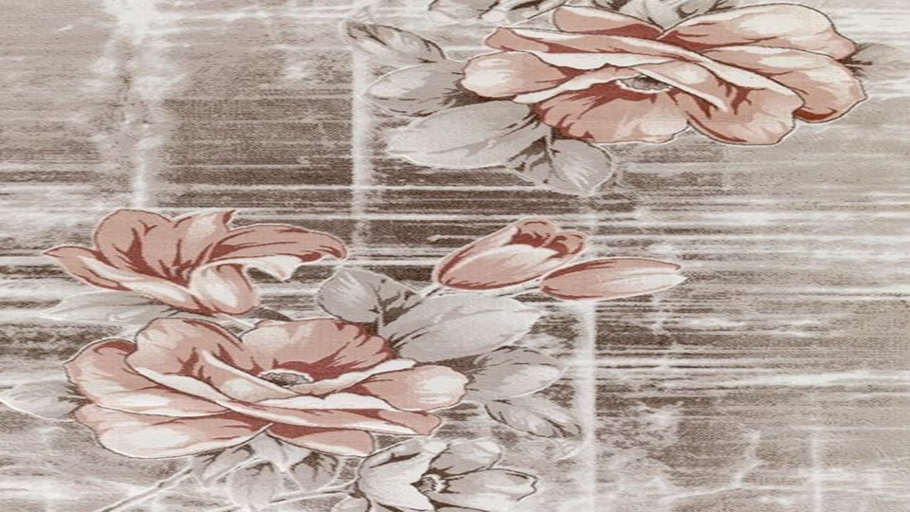
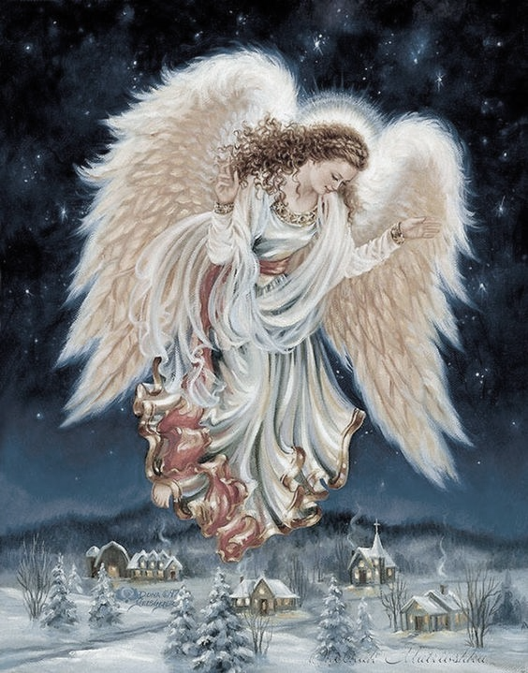


Slide 3


Sobre os Anjos
João Leles Martins

Slide 4
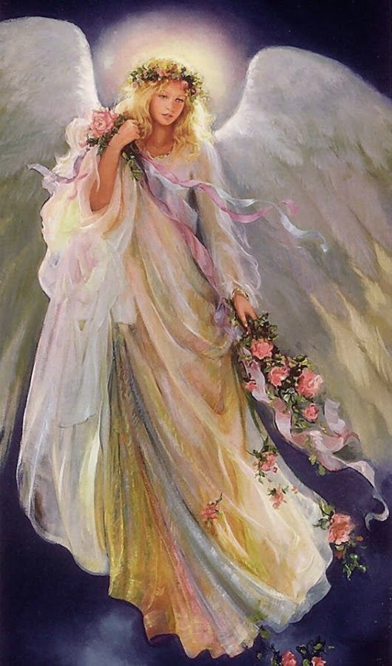

Slide 5
Somos anjos quando aprendemos a amar,
Somos anjos quando sabemos compartilhar,
Quando estamos ao irmão a bem escutar,
E quando aprendemos a atenção a todos dar.

Slide 6
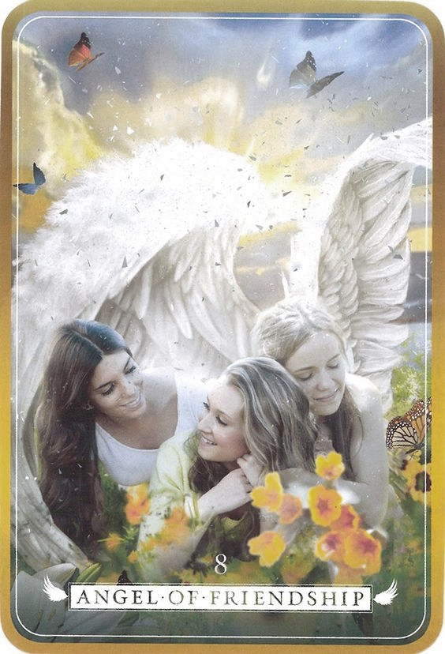

Slide 7
Existe gente que quer só conversar,
E não tem com quem sua dor falar,
Aprenda irmão, ao outro dar atenção,
As vezes o que ele quer é uma aproximação.

Slide 8
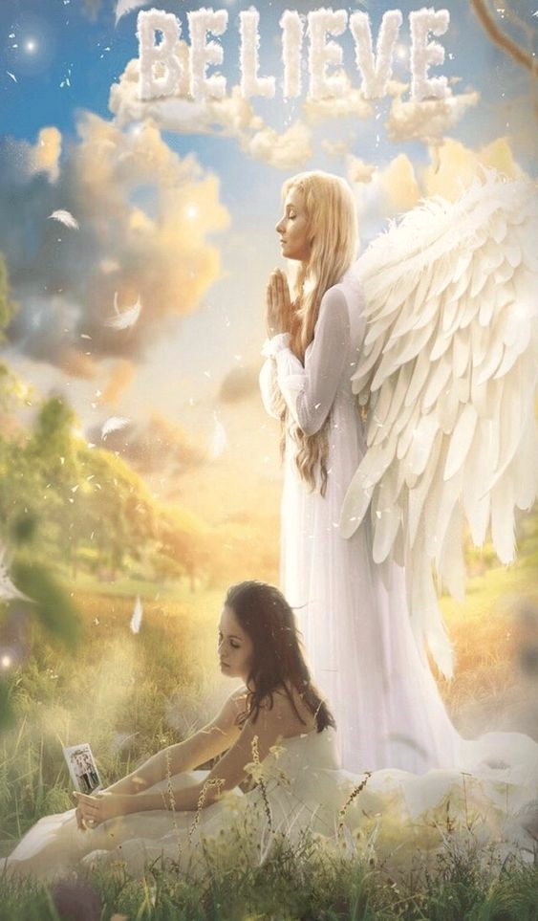

Slide 9
Somos anjos quando ao irmão escutamos,
Somos anjos quando a todos amamos,
E também quando das dores cuidamos.

Slide 10


Slide 11
Profunda é a dor da triste solidão,
E acontece muito neste nosso mundão,
Saiba que precisa amar, é a determinação.

Slide 12
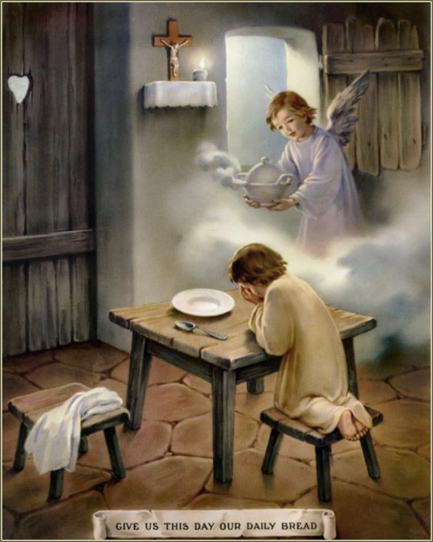

Slide 13
Imagens: Internet e Acervo Pessoal
Texto: João Leles Martins
Música: Sad Song
http://www.sergrasan.com.br/cleoslides
Canal no Youtube:
http://www.youtube.com/c/CleoniceMenegattGoelzer
Criação, Formatação e Edição:
Cléo Menegatt
cmenegatt2016@gmail.com

